Slide 1
Лекция 8 Привязка данных (binding) Лямбда-операторы
ПМ.02 Разработка, адаптация и внедрение ПО отраслевой направленности
МДК 02.01 Раздел 2
Основы программирования информационного контента на ЯВУ
Тимашева Эльза Ринадовна

Slide 2
Привязка подразумевает взаимодействие двух объектов: источника и приемника. Объект-приемник создает привязку к определенному свойству объекта-источника. В случае модификации объекта-источника, объект-приемник также будет модифицирован.
Например, простейшая форма с использованием привязки:
<StackPanel>
<TextBox Name="myTextBox" Height="30" />
<TextBlock Text="{Binding ElementName=myTextBox, Path=Text}" Height="30" />
</StackPanel>
Для определения привязки используется выражение типа:
{Binding ElementName=Имя_объекта-источника, Path=Свойство_объекта-источника}
То есть в данном случае у нас элемент TextBox является источником, а TextBlock - приемником привязки. Свойство Text элемента TextBlock привязывается к свойству Text элемента TextBox. В итоге при осуществлении ввода в текстовое поле синхронно будут происходить изменения в текстовом блоке.

Slide 3
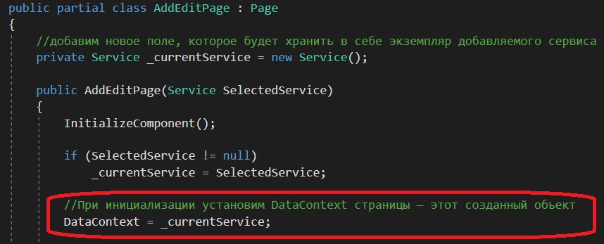
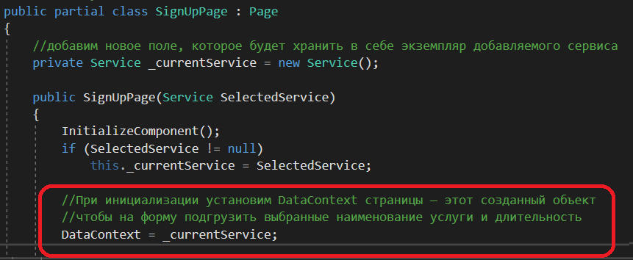
Свойство DataContext
Свойства элемента Binding помогают установить источник привязки. Для установки источника или контекста данных в элементах управления WPF предусмотрено свойство DataContext.

Slide 4
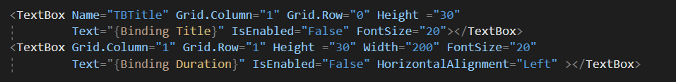
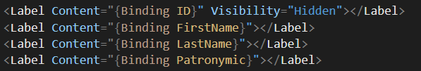

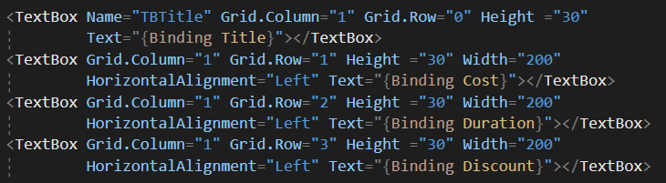
Свойство DataContext
Причем контекст данных переходит от корневых элементов к вложенным вниз по логическому дереву. Так, мы установили в качестве контекста для всего окна объект _currentService. Однако элементы внутри окна могут конкретизировать контекст, взять какую-то его часть:

Slide 5
Как правило, приложения оперируют не одиночными данными, а большими наборами, коллекциями объектов. Для работы непосредственно с наборами данных в WPF определены различные элементы управления списками, такие как ListBox, ListView, DataGrid, TreeView, ComboBox.
Их отличительной особенностью является то, что они наследуются от базового класса ItemsControl и поэтому наследуют ряд общей функциональности для работы с данными. Прежде всего можно выделить свойства:
Items: устанавливает набор объектов внутри элемента
ItemsSource: ссылка на источник данных
ItemStringFormat: формат, который будет использоваться для форматирования строк, например, при переводе в строку числовых значений
ItemContainerStyle: стиль, который устанавливается для контейнера каждого элемента (например, для ListBoxItem или ComboBoxItem)
ItemTemplate: представляет шаблон данных, который используется для отображения элементов
ItemsPanel: панель, которая используется для отображения данных. Как правило, применяется VirtualizingStackPanel
DisplayMemberPath: свойство, которое будет использоваться для отображения в списке каждого объекта

Slide 6
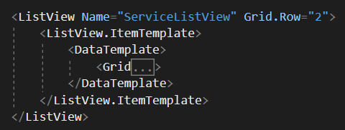
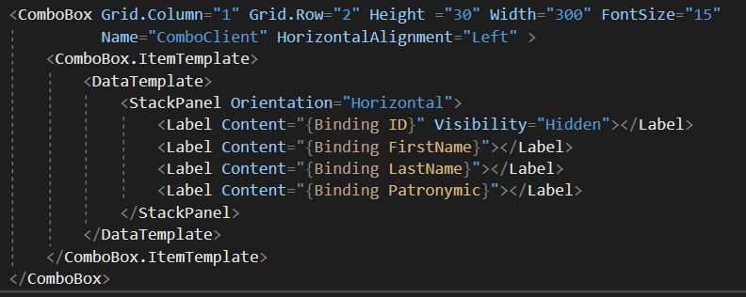
ItemTemplate и DataTemplate
Все элементы управления списками имеют свойство ItemTemplate, которое позволяет задать свой шаблон отображения данных.
В качестве значения оно принимает объект DataTemplate. В качестве самих данных, которые отображаются в DataTemplate, как правило, выступают объекты пользовательских классов, создаваемых самим разработчиком. Сам шаблон данных представляет разметку xaml, которая управляет визуализацией элемента.

Slide 7
StringFormat
Свойство StringFormat получает набор параметров в фигурных скобках.
Фигурные скобки {0} передают собственно то значение, к которому идет привязка.
<TextBlock Text="{Binding Discount, StringFormat=*скидка {0} % }"> </TextBlock>
<TextBlock Text="{Binding Cost, StringFormat={}{0:0} рублей за}"> </TextBlock>
При необходимости мы можем использовать дополнительные опции форматирования, например, {0:C} для вывода валюты, {0:P} для вывода процентов и т.д.:
<TextBlock Text="{Binding Cost, StringFormat={}{0:0} рублей за}"> </TextBlock>
При этом если у нас значение в StringFormat начинается с фигурных скобок, например, "{0:C}", то перед ними ставятся еще пара фигурных скобок, как в данном случае. Они служат для корректной интерпретации строки.
Либо в этом случае нам надо экранировать скобки слешами:
<TextBlock Text="{Binding Cost, StringFormat=\{0:0\} рублей за }"> </TextBlock>

Slide 8
Entity Framework представляет специальную объектно-ориентированную технологию на базе фреймворка .NET для работы с данными.
Если традиционные средства ADO.NET позволяют создавать подключения, команды и прочие объекты для взаимодействия с базами данных, то Entity Framework представляет собой более высокий уровень абстракции, который позволяет абстрагироваться от самой базы данных и работать с данными независимо от типа хранилища.
Если на физическом уровне мы оперируем таблицами, индексами, первичными и внешними ключами, но на концептуальном уровне, который нам предлагает Entity Framework, мы уже работаем с объектами.
Центральной концепцией Entity Framework является понятие сущности или entity. Сущность представляет набор данных, ассоциированных с определенным объектом. Поэтому данная технология предполагает работу не с таблицами, а с объектами и их наборами.
Любая сущность, как и любой объект из реального мира, обладает рядом свойств. Например, если сущность описывает человека, то мы можем выделить такие свойства, как имя, фамилия, рост, возраст, вес. Свойства необязательно представляют простые данные типа int, но и могут представлять более комплексные структуры данных. И у каждой сущности может быть одно или несколько свойств, которые будут отличать эту сущность от других и будут уникально определять эту сущность. Подобные свойства называют ключами.
При этом сущности могут быть связаны ассоциативной связью один-ко-многим, один-ко-одному и многие-ко-многим, подобно тому, как в реальной базе данных происходит связь через внешние ключи.

Slide 9
Другим ключевым понятием является Entity Data Model (EDM). Эта модель сопоставляет классы сущностей с реальными таблицами в БД.
Entity Data Model состоит из трех уровней: концептуального, уровень хранилища и уровень сопоставления (маппинга).
На концептуальном уровне происходит определение классов сущностей, используемых в приложении.
Уровень хранилища определяет таблицы, столбцы, отношения между таблицами и типы данных, с которыми сопоставляется используемая база данных.
Уровень сопоставления (маппинга) служит посредником между предыдущими двумя, определяя сопоставление между свойствами класса сущности и столбцами таблиц.
Таким образом, мы можем через классы, определенные в приложении, взаимодействовать с таблицами из базы данных.

Slide 10
Способы взаимодействия с БД
Entity Framework предполагает три возможных способа взаимодействия с базой данных:
Database first: Entity Framework создает набор классов, которые отражают модель конкретной базы данных.
Model first: сначала разработчик создает модель базы данных, по которой затем Entity Framework создает реальную базу данных на сервере.
Code first: разработчик создает класс модели данных, которые будут храниться в БД, а затем Entity Framework по этой модели генерирует базу данных и ее таблицы.
Основу функциональности Entity Framework составляют классы, находящиеся в пространстве имен System.Data.Entity. Среди всего набора классов этого пространства имен следует выделить следующие:
DbContext: определяет контекст данных, используемый для взаимодействия с базой данных.
DbModelBuilder: сопоставляет классы на языке C# с сущностями в базе данных.
DbSet/DbSet<TEntity>: представляет набор сущностей, хранящихся в базе данных

Slide 11
Лямбда-операторы
https://metanit.com/sharp/tutorial/3.16.php
Самостоятельно изучить

